Slide 1
New York
The Big Apple

Slide 2
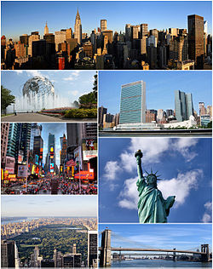
Tudnivalók
New York az Amerikai Egyesült Államok legnépesebb városa. Az amerikai kontinens 2. legnagyobb városa. Központja a New York-i agglomerációnak, amely világviszonylatban is a legnépesebbek közé tartozik. A világ vezető globális városa. Az USA és a Föld első számú, üzleti, kereskedelmi, egészségügyi, oktatási, kutatási és fejlesztési, technológiai, média, művészeti és szórakoztatóipari központja. A világ legnagyobb és legjelentősebb pénzügyi központja.

Slide 3
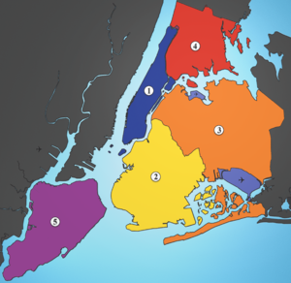
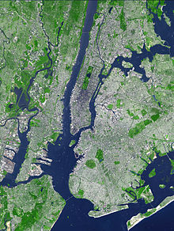
Kerületei
Öt nagy kerületre osztható, amelyek a következők: Bronx, Brooklyn, Manhattan, Queens, és Staten Island, melyek egyben New York állam megyéi.

Slide 4
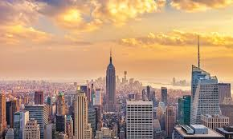
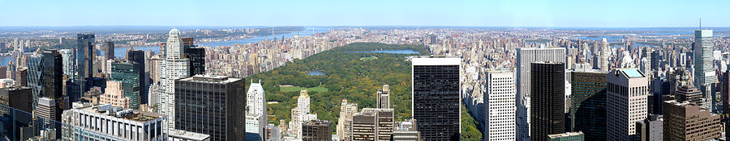
Manhattan
A legsűrűbben lakott kerület a városban, benne található a Central Park, és a város felhőkarcolóinak túlnyomó többsége. A kerület a város pénzügyi, és több országos szervezet központja is, emellett számos egyetem és kulturális központnak is otthont ad. A kerület három fő részre van osztva: alsó és felső Manhattanre, valamint a városközpontra. A Central Park további részekre osztja a várost, úgy mint Felső kelet Manhattan és Felső nyugat Manhattan, valamint a parktól északra fekszik Harlem.

Slide 5
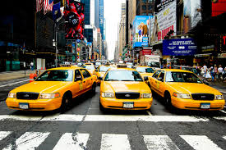
Közlekedés
A taxizás nagyon egyszerű és kényelmes megoldás New Yorkban, ahol autózni nagyon bajos, parkolóhelyet találni szinte lehetetlen, és hamar elszállítják a tilosban parkolókat. Nem beszélve a dugókról, amik szintén mindennaposak, ezeken taxival sem lehet egykönnyen átjutni. Mindenesetre alkalmi közlekedésre a lakosságnak így is a taxi a legideálisabb. A taxizás, illetve a taxi sokáig egyet jelentett a Checker cég taxijaival. Számos modelljük közül a Marathon és a Superba vált a leginkább ismert New York-i sárga-taxivá.

Slide 6
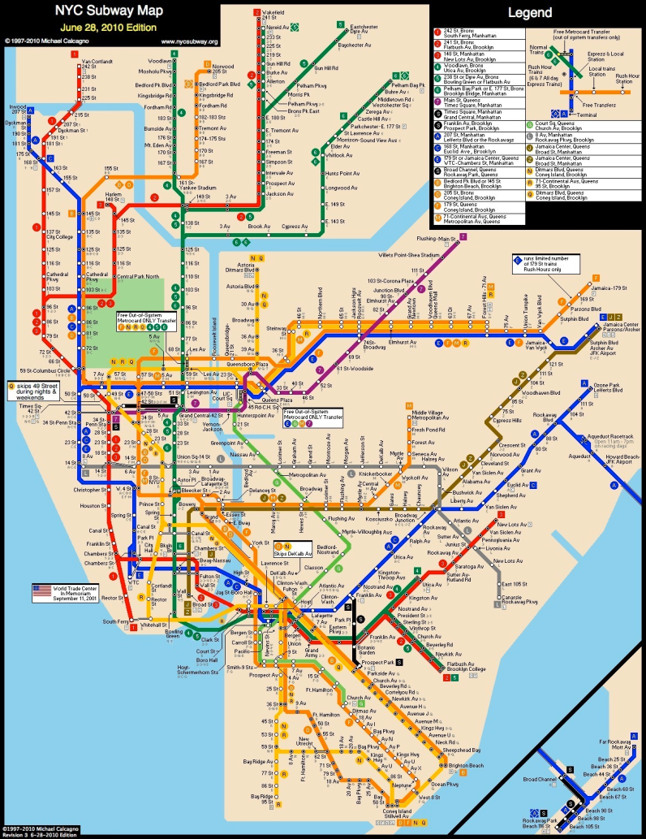
Hasonlóan népszerű a metró is: a külvárost a belvárossal és a belvároson belüli pontokat is hálózatszerűen összekötő metró szintén könnyű és ideális közlekedési eszköz az ott élőknek, főleg hogy éjjel-nappal üzemel, de este 9 után már nem tanácsos metrózni. A vonalak teljes hossza 714 mérföld. A vonalak számmal, az állomások betűvel vannak jelölve. Lehet még busszal is utazni, de az inkább városnézésre alkalmas, mivel bizonyos napszakokban amúgy is rendszertelenül közlekedik. De természetesen lehetőség van autókölcsönzésre is, ahogy limuzin- vagy helikopterbérlésre is. Ezeken kívül sétahajózni is lehet a Hudsonon, Villamos és trolibusz nincs New Yorkban.

Slide 7
Köszönöm a megtekintést! ☺
Készítette: Nándori Kitti
8/A-s tanuló

